Slide 1
GOAI 无界应用 · Boundless Agents
报警之后，
责任不能断。
同一个事件
信号定位
人工核实
责任派单
FireOps AI · 工业消防设备运维 Agent
整改复查
证据归档
让 AI 进入现场，但不越过现场的人。
Notes:
开场只讲一个问题：报警后的动作容易断链。不要先讲协议。
[Sources]
GOAI 无界应用赛道页：https://www.goaihz.com/tracks?track=apps

Slide 2
FireOps AI
02
现场问题
报警并不难收到，难的是后面
主机
点位表
群消息
纸质手册
只有设备信号
位置靠人工核对
责任容易丢在交接
依据查找慢
信号收到了，不等于事情闭环。
Notes:
用四个分散载体说明为什么现场需要 Agent：不是为了多一个聊天窗口，而是把跨系统、跨岗位动作放进同一事件。
[Sources]
项目仓库与本地演示数据；无外部非平凡主张。

Slide 3
FireOps AI
03
解决方案
一条主线跑到底，只在三处停下来等人
AI 自动解析、检索、起草并模拟班组反馈；核实、派单、归档由人确认。
1
→
2
→
3
→
4
→
5
AI 研判
人工核实
人工派单
模拟处置
人工归档
同一个 event_id 串起证据、人工决定、班组反馈和归档时间线。
Notes:
这一页给出一句话方案和完整闭环，随后再进入产品。
[Sources]
项目仓库与本地演示数据；无外部非平凡主张。

Slide 4
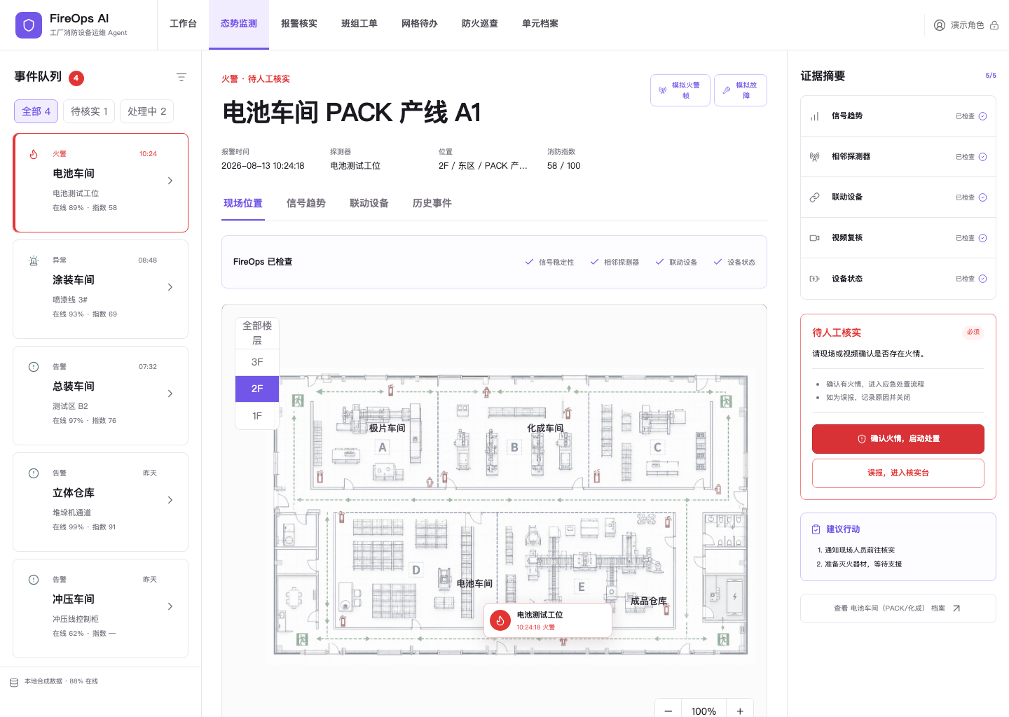
FireOps AI
04
产品现场
先把位置和证据放到人面前
平面定位 · 证据摘要 · 人工核实闸
Notes:
重点讲中间地图：它回答在哪里；右侧证据回答为什么；红色人工核实区回答谁来决定。
[Sources]
项目仓库与本地演示数据；无外部非平凡主张。

Slide 5
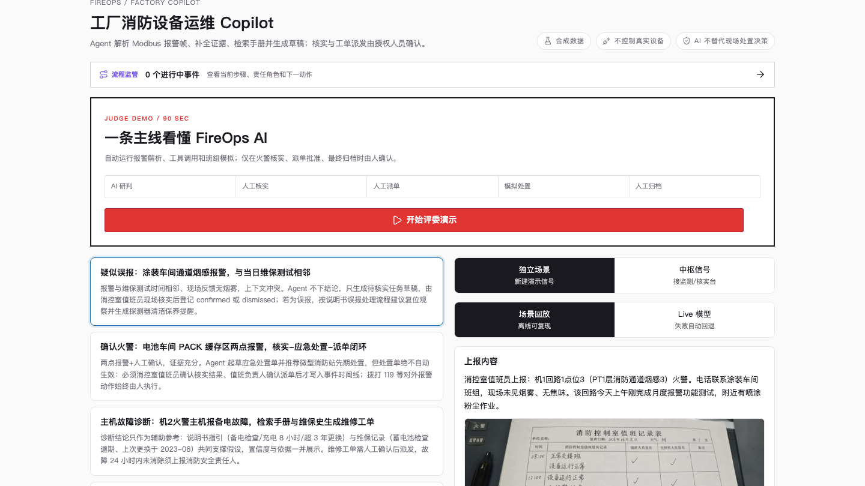
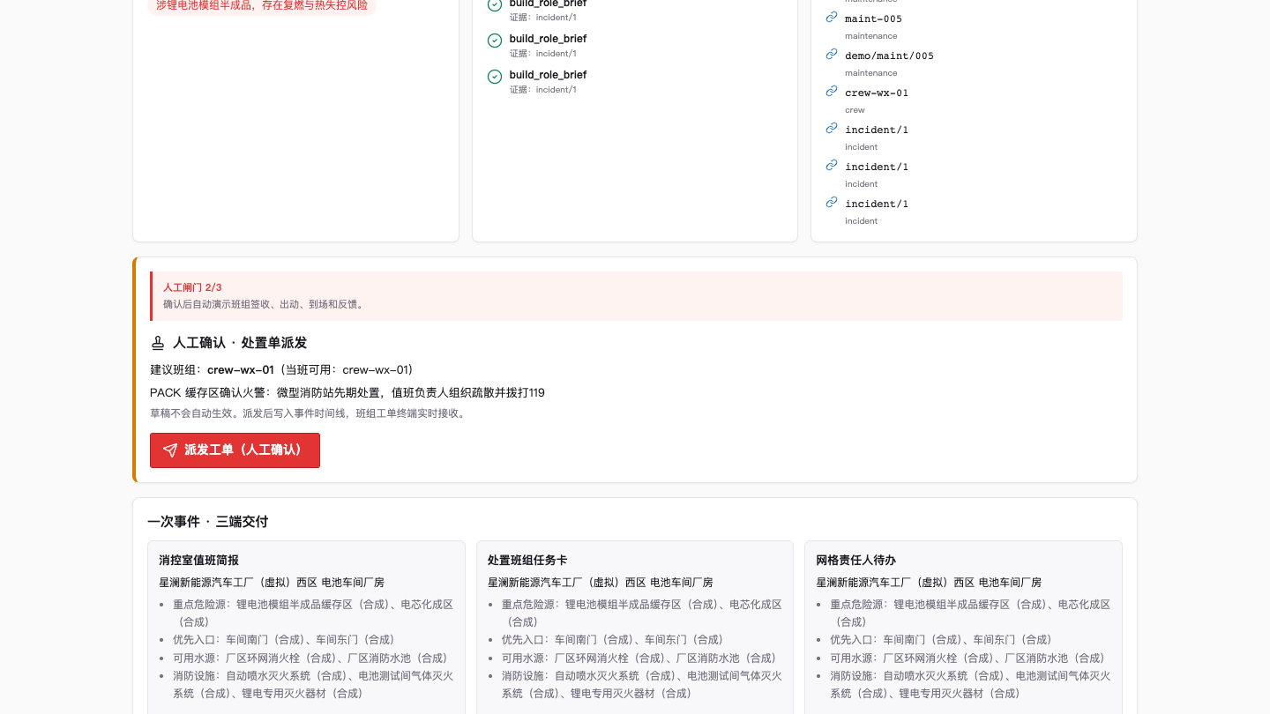
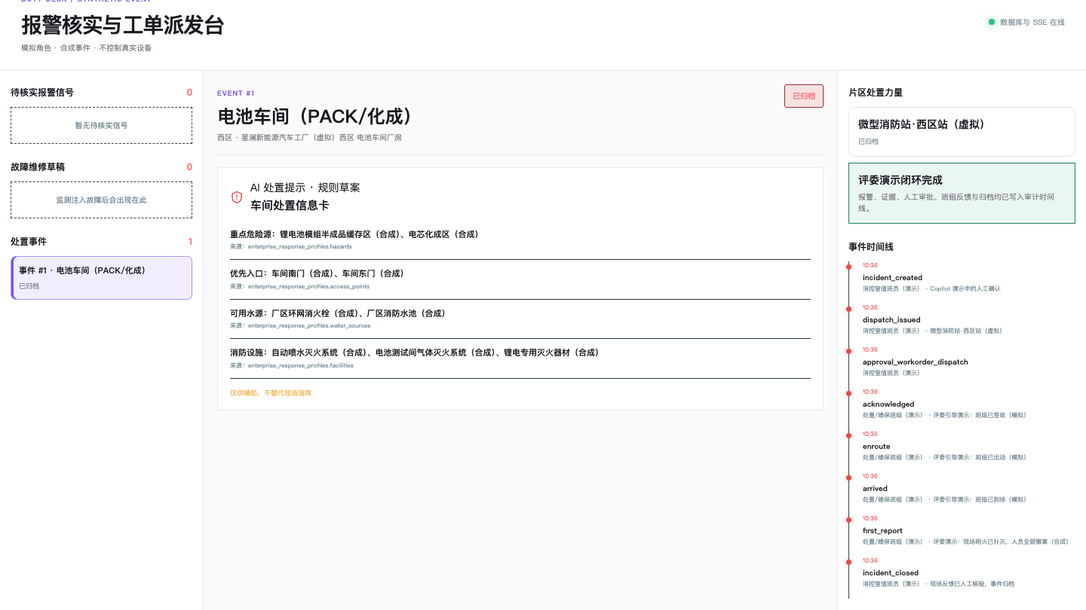
FireOps AI
05
评委引导演示
90 秒看完：AI 自动跑，人只在三处确认
一键开始 · AI 自动补齐证据
人工闸门 2/3 · 确认派单
人工闸门 3/3 · 核验归档
Notes:
强调合法状态迁移：高风险状态由人确认，班组只能推进下一步。
[Sources]
项目仓库与本地演示数据；无外部非平凡主张。

Slide 6
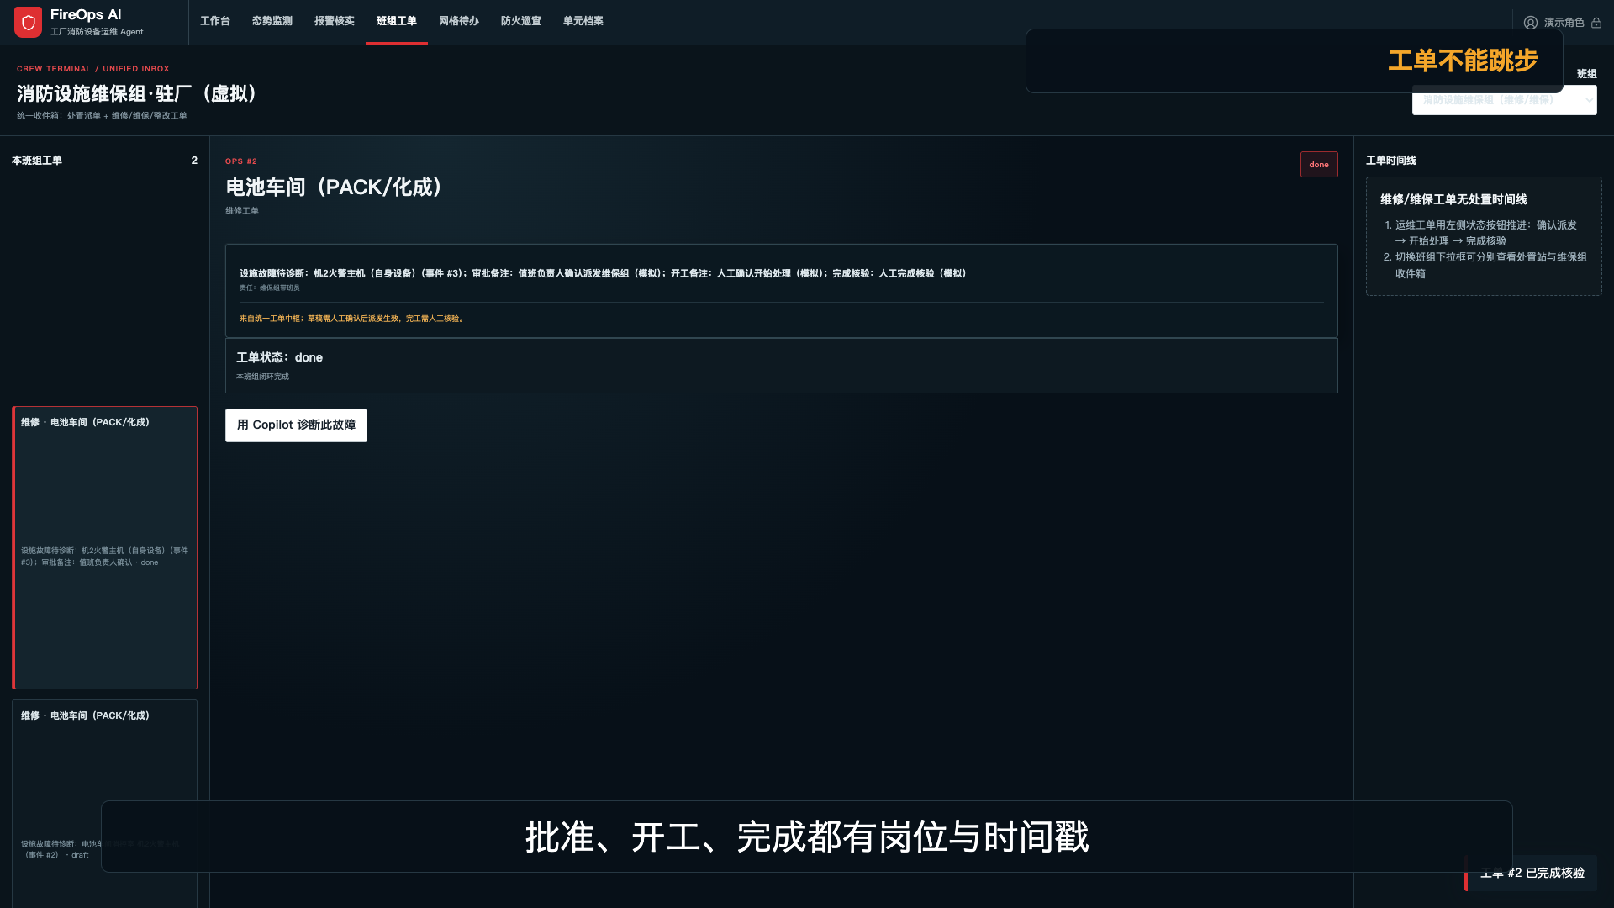
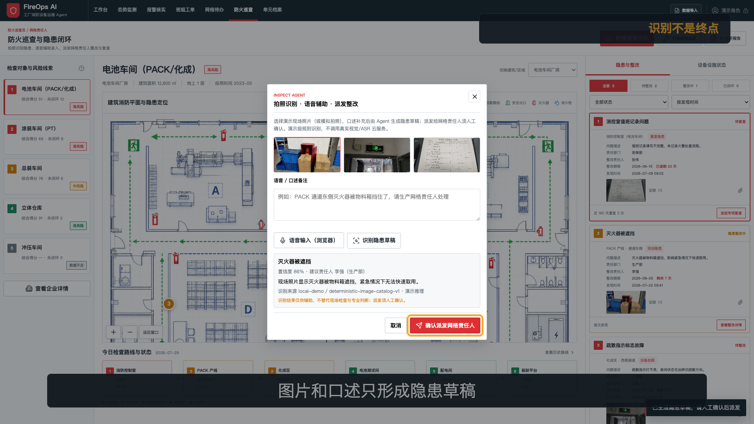
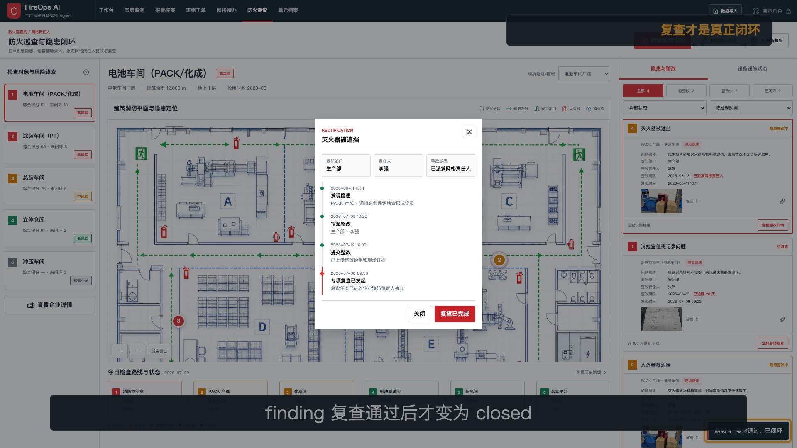
FireOps AI
06
核心闭环 02
维修和巡查，都要到复查才结束
维修
巡查草稿
复查关闭
工单 done ≠ 隐患 closed
Notes:
这里是区别于普通工单系统的关键：整改完成后还要由巡查员复查。
[Sources]
项目仓库与本地演示数据；无外部非平凡主张。

Slide 7
FireOps AI
07
AI 的真实作用
不是聊天入口，是证据整理器
读点位
控制器 / 回路 / 地址
查手册
制度条目与设备说明
补上下文
维保、历史事件、场地包
出草稿
建议、工具轨迹、岗位简报
证据不足：列出缺项，不建工单。
Notes:
回答评委最关心的问题：为什么一定要用 AI。原因不是生成文本，而是需要跨多个异构资料做上下文补全，并把依据一并交付。
[Sources]
项目仓库与本地演示数据；无外部非平凡主张。

Slide 8
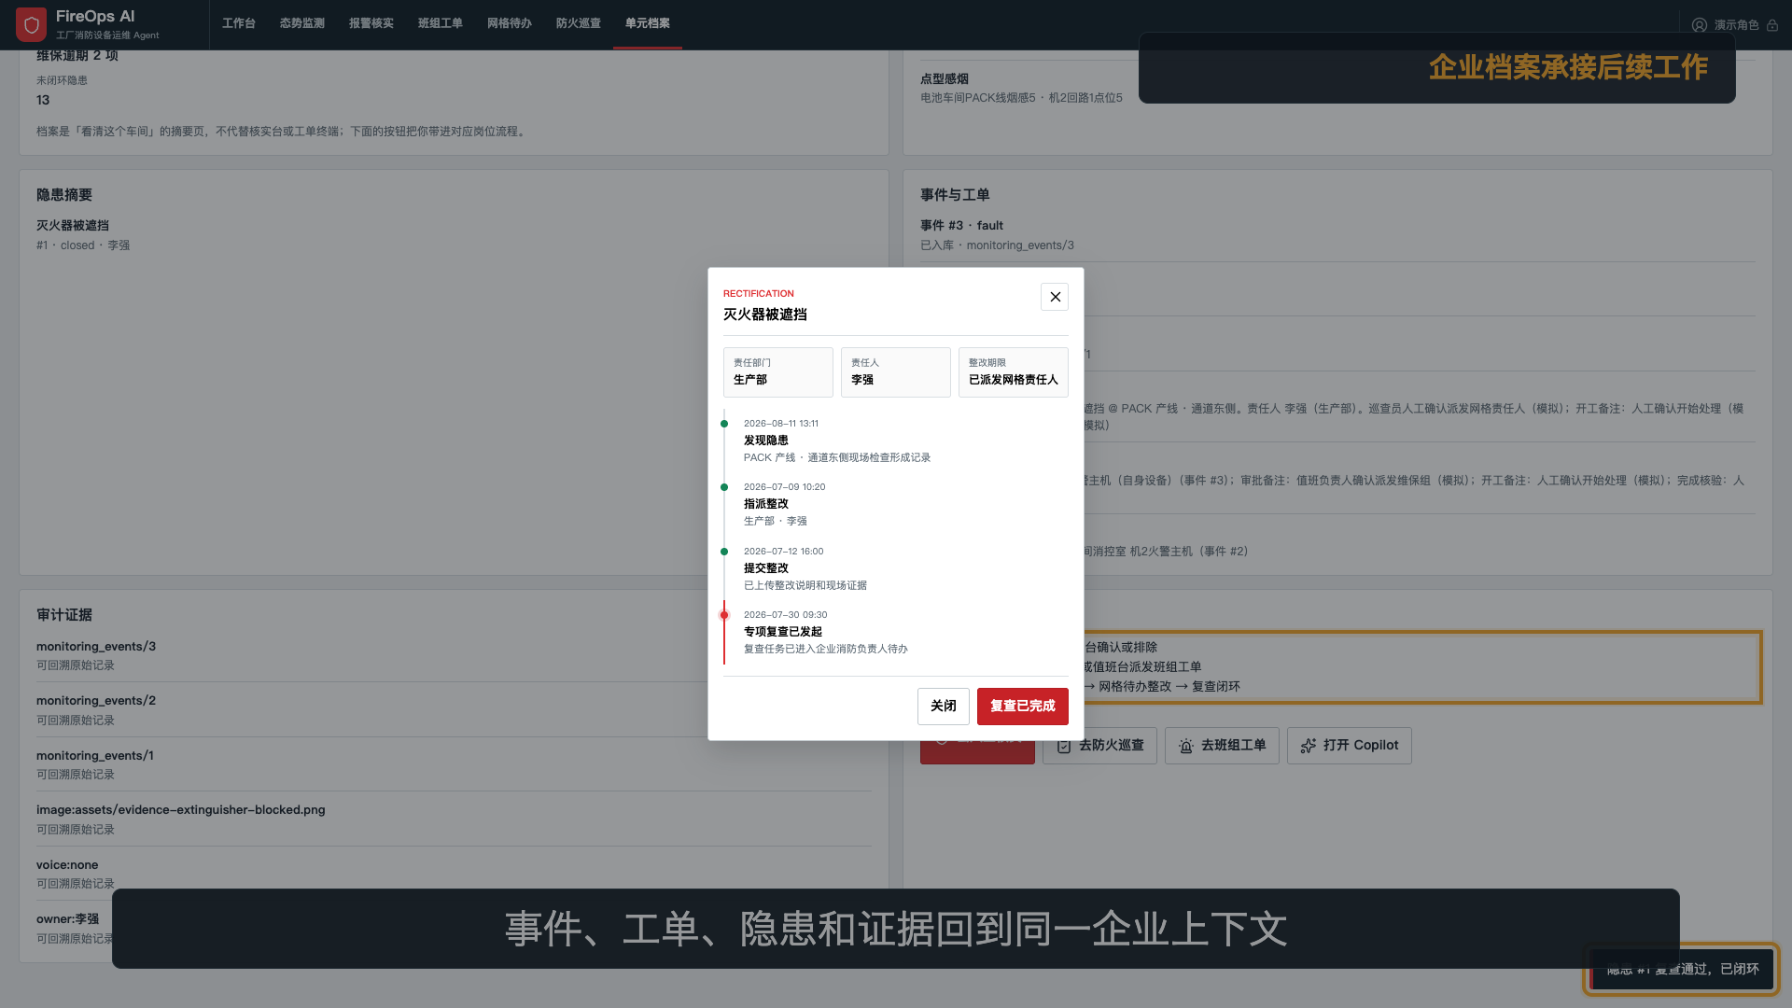
FireOps AI
08
可验收产出
最后留下的，是一条证据链
事件
原始信号与人工核实
工单
责任班组与状态迁移
隐患
整改证据与复查结论
审计
工具轨迹、引用与时间戳
Notes:
实际产出不是一段回答，而是可追到责任人和时间戳的业务对象。
[Sources]
项目仓库与本地演示数据；无外部非平凡主张。

Slide 9
FireOps AI
09
工程实现
可运行、可回放、可替换
输入
Agent
工作流
输出
Modbus 仿真帧
点位 / 维保 / 图片
任务计划
只读工具与草稿工具
事件 / 工单 / 隐患
状态机与人工闸
岗位简报
证据引用与审计包
Scenario 离线可复现 · Live 兼容 OpenAI 接口 · 数据均为合成演示数据
Notes:
工程部分控制在一页。强调替换边界：输入、模型和检索层可替换，状态机与审计约束不依赖模型。
[Sources]
项目仓库与本地演示数据；无外部非平凡主张。

Slide 10
FireOps AI
10
安全与开放
AI 能做什么，也明确不能做什么
可以
不可以
查资料 · 补上下文 · 起草建议
生成岗位简报 · 给出证据引用
不上控 · 不自动灭火 · 不自动拨打 119
不替人确认高风险状态
MIT 开源 · 合成数据 · 可导出审计包
Notes:
安全边界是产品机制，不是口头免责声明。高风险决定必须由人完成。
[Sources]
项目仓库与本地演示数据；无外部非平凡主张。

Slide 11
FireOps AI
报警之后，
让责任继续往前走。
下一步
接入真实设备样本
验证真实班组流程
补齐生产鉴权与多租户
目前已完成
• 三个人工闸门的一键演示
• 90 秒新版 Demo
• PPT / PDF / 运行指南
• 测试与审计证据
让 AI 进入消防现场，但不越过现场的人。
Notes:
结束时回到价值，不重复功能清单。
[Sources]
GOAI 无界应用赛道页：https://www.goaihz.com/tracks?track=apps

